Slide 1
III краевой конкурс дополнительных общеобразовательных программ, реализуемых в сетевой форме в номинации «Организационно-управленческие модели»
«Организационно-управленческая модель реализации
дополнительной общеобразовательной общеразвивающей программы
«Культура дорожного движения»
Возраст участников программы: 9-11 лет
Срок реализации программы: 1 год (144 часа)
Количество обучающихся: 155
Организация заявитель:
Краевое государственное образовательное учреждение дополнительного образования «Красноярский краевой Дворец пионеров», лаборатория «Центр безопасности дорожного движения»
Организации партнеры:
УГИБДД ГУ МВД России по Красноярскому краю
МБОУ СОШ №3 г. Красноярска
МБОУ «СШ № 46» г. Красноярска
МБОУ «СШ № 80» г. Красноярска
МБОУ «СШ № 153» г. Красноярска

Slide 2
Субъекты сетевого взаимодействия
Реализация ДООП –
сетевая форма
Госавтоинспекция
Организации
ДО
ДООП
Организации
ОО

Slide 3
Тематическое погружение (УДО + Госавтоинспекция +школа)
Тематическое содержание (ПДД)
Постановка задачи обучающемуся
Работа на уроке: окружающий мир/математика/ ИЗО (Школа)
выполнение задания: моделирование поведения в условиях конкретной дорожно-транспортной ситуации
Тематическое погружение (УДО + Госавтоинспекция +школа)
Тематическое содержание (ПДД)
Постановка задачи обучающемуся
Отчеты обучающихся
Работа на уроке: окружающий мир/математика/ ИЗО (Школа)
Выезд на местность (Школа+УДО+Госавтоинспекция)
выполнение задания: моделирование поведения в условиях конкретной дорожно-транспортной ситуации
отработка навыков безопасного поведения в условиях конкретной дорожно-транспортной ситуации
О сетевом партнёрстве, вкладах каждой организации в реализацию содержания программы.
Зона ответственности
УДО
+
Госавтоинспекция
УДО
+
Госавтоинспекция
Школа
Школа
Госавтоинспекция

Slide 4
Ожидаемые результаты и способы определения их результативности.
Образовательные результаты сформулированы в соответствии с требованиями ФГОС НОО.
Основной личностный результат:
установка на безопасное поведение на дороге и знание правил безопасного поведения в дорожно-транспортных ситуациях и средах.
Метапредметный результат:
НОО-М-6) использование знаково-символических средств представления информации для создания моделей изучаемых объектов и процессов: безопасного поведения на дорогах, построения безопасных пешеходных маршрутов в городской среде.

Slide 5
Школа
Инструменты выполнения поставленных задач перед обучающимися в рамках предметных областей
окружающий мир,
математика, изобразительное искусство
+
подготовка к социальной практике
ДО
технологии изучения ПДД тренировка
+
инструмент оценки личностных и метапредметных результатов
ГИБДД
способы моделирования дорожно-транспортных ситуаций
ЛИЧНОСТНЫЕ
МЕТАПРЕДМЕТНЫЕ
Предметные

Slide 6
Перечень необходимых позиций в оргуправленческой модели:
Руководитель программы (педагог-организатор от ДО) – контроль за организацией всего процесса;
Координатор программы в ДО (педагог ДО) – связь с педагогами и координатором в ОО;
Координатор в ОО (учитель) – связь с менеджером и координатором в ДО;
Координатор в УГИБДД ГУ МВД России по Красноярскому краю – связь с общей командой педагогов, учителей, менеджером, руководителем программы и передача информации сотрудникам ГИБДД;
Методист – помощь в разработке календарного плана, методических материалов по данной программе;
Менеджер (педагог ДО) – документооборот, финансовые вопросы;
Педагоги программы (педагоги ДО, учителя, сотрудники ГИБДД) - реализация образовательного процесса;
Эксперт - консультант из ОО – при разработке содержания общеразвивающей программы экспертная консультация

Slide 7
Госавтоинспекция
ДООП
содержание
Выполнение учебных задач
Моделирование ситуаций
технологии изучения ПДД + тренировка
кадры
Координатор
Педагог
Координатор
Сотрудник
Руководитель
Координатор Менеджер
Педагог Методист
Организация
ДО
Организации
ОО
финансы
Часы ДО/внеурочная деятельность
З/П сотрудникам
Часы ПДО
материальная база
помещения,
орг. техника
Оборудование по изучению ПДД, помещения, орг. техника

Slide 8
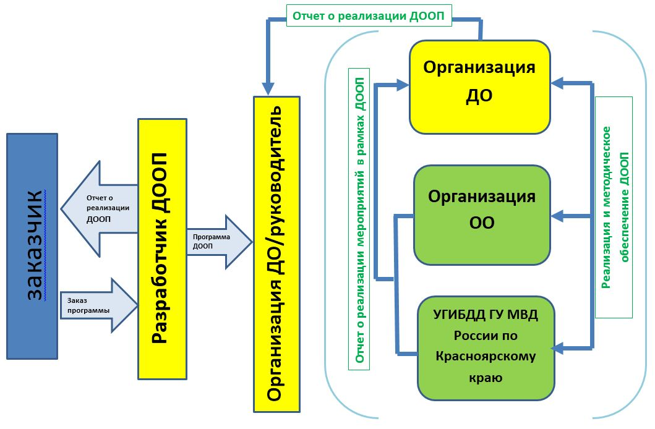
Схема взаимодействия заинтересованных субъектов в организации образовательного процесса

Slide 9
Нормативно-техническая база
Дополнительная общеобразовательная общеразвивающая программа «Культура дорожного движения»;
Договор о сетевой форме реализации дополнительной общеобразовательной программы «Культура дорожного движения»;
Контракт об оказании услуг с педагогами;
Согласие работника на получение и обработку персональных данных;
Приказы организаций партнеров о реализации программы;
Календарный учебный график (очная форма реализации) по дополнительной общеобразовательной общеразвивающей программе «Культура дорожного движения»;
Список педагогической команды;
Заявления от родителей;
Список учащихся образовательных объединений Красноярского краевого Дворца пионеров первого года обучения 2015 – 2016 учебного года по дополнительной общеобразовательной общеразвивающей программе «Культура дорожного движения»;
Расписание занятий;
План итоговой аттестации воспитанников детского объединения отдела социального творчества Красноярского краевого Дворца пионеров;
Мониторинг педагогической команды;
Отчет о контингенте обучающихся.

Slide 10
Тиражирование
В данной оргуправленческой модели инициатором заказа может быть любой из трех организаций-партнеров.
Авторы модели не рекомендуют упрощать модель таким образом из-за грамотного распределения ресурсов учреждений.
Возможна трансляция оргуправленческой модели программ данного типа для любых условий и только данной целевой аудитории (школьников), при модификации программы для другой возрастной категории.
Формы тиражирования:
Курсы повышения квалификации, инструктивные семинары для педагогов, очные консультации;
Публикации, брошюры, конкурсы.

